Slide 1






第4章：
从头实现GPT模型

Slide 2
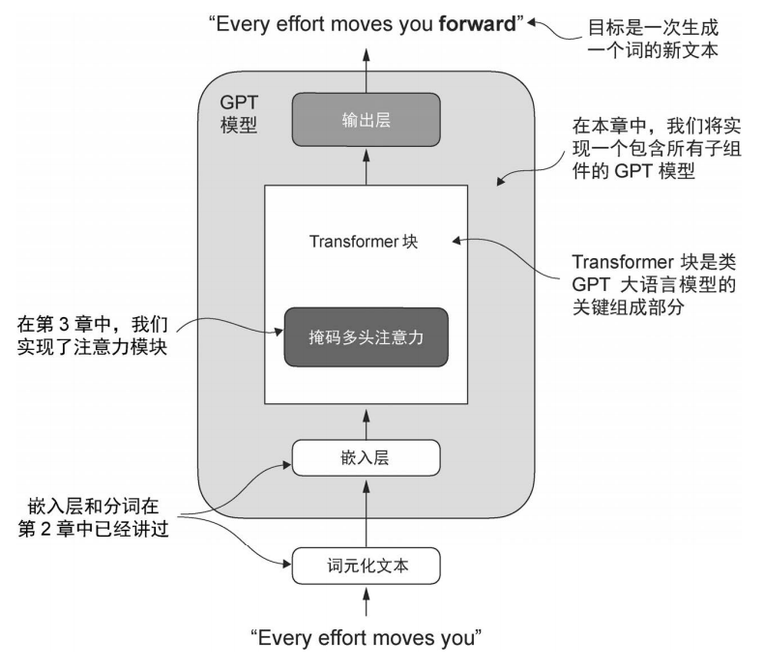
GPT 架构内部
GPT（Generative Pre-trained Transformer）是一种以“预测下一个 token”为核心目标的深度神经网络。
它的整体结构可以理解为：把许多个完全相同的 “Transformer Block” 按垂直方向一层层堆叠起来，形成一个深层网络。
以 “GPT-2 Small” 为例，模型大约包含 1.24 亿个参数，即模型内部可学习的权重，它们是一组可以被训练调整的数字，用来把输入表示逐步变换，最终输出对“下一个 token”的概率预测。
Sebastian Raschka, Build a Large Language Model From Scratch, Fig. 4-2

Slide 3
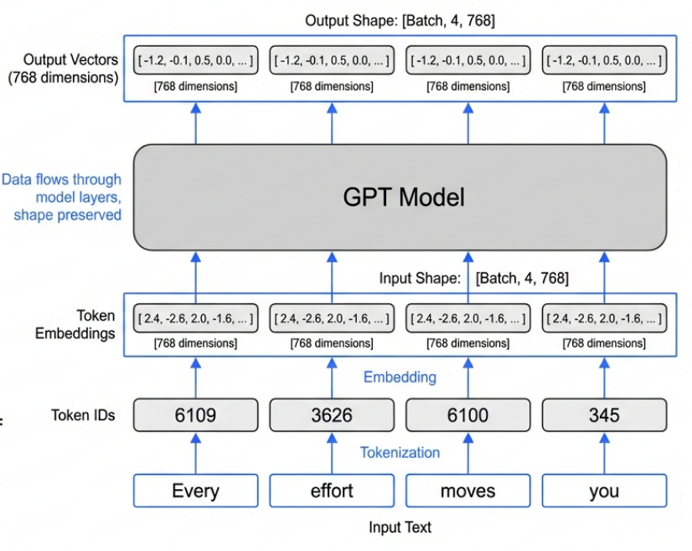
从文本到高维向量 From Text to High-Dimensional Vectors
在进入模型计算之前，人类语言必须先被转换成机器能够处理的“几何表示”，也就是向量。
（1）分词（Tokenization）：把文本切分成一个个 token，并用词表把每个 token 映射成整数 ID。
（2）嵌入（Embedding）：把这些整数 ID 查表转换成稠密向量，让离散的符号变成可计算的连续表示。
（3）维度保持（Dimension Preservation）：以 GPT-2 Small 为例，每个 token 会对应一个 768 维的向量，因此整段输入在模型中的张量形状通常是 [Batch, Sequence, 768]，并且这个 768 维的特征维度会在后续各层中始终保持不变，便于层与层之间稳定地传递信息。

Slide 4
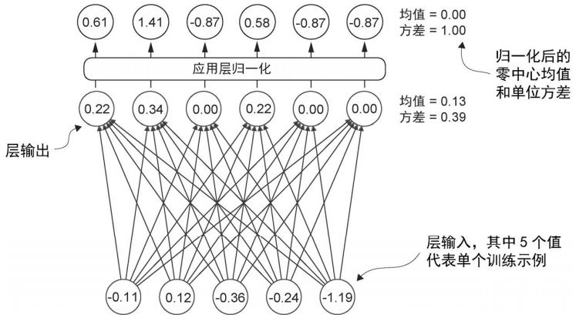
数值稳定性：层归一化 Layer Normalization
在深度网络里，数据会一层一层往下传。随着层数变深，激活值的分布可能会不断漂移，变得忽大忽小，出现梯度爆炸或梯度消失等不稳定现象。
层归一化（Layer Normalization，LayerNorm）就像一个“稳定器”。它会在每一层的输出上做一次标准化处理：把数据重新居中并缩放，让这一层的输出分布更规整，通常会被调整到均值接近 0、方差接近 1 的范围。
这样做的好处是把内部信号维持在一个更容易训练的区间，让优化过程更稳定，减少发散风险，并帮助模型更快、更可靠地收敛。
Sebastian Raschka, Build a Large Language Model From Scratch, Fig. 4-5

Slide 5
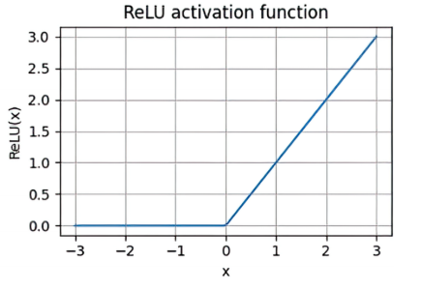
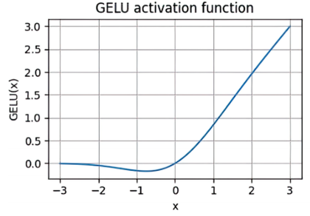
激活函数：从 ReLU 到 GELU
激活函数决定了神经元在接收到输入后要“输出多少”，也可以理解为决定神经元是否被激活、以及激活的强度。
核心原理
ReLU（Rectified Linear Unit）是传统且常用的选择。它在 0 处有一个“硬阈值”：当输入小于 0 时，输出会被直接截断为 0；当输入大于 0 时，输出等于输入本身。这样的好处是简单、高效，但缺点是负半轴完全没有输出，某些神经元可能长期落在负区间，梯度变成 0，出现“死 ReLU”的问题。
GELU（Gaussian Error Linear Unit）是大模型里更常见的标准做法。它的行为整体类似 ReLU，但不是硬切割，而是更平滑、带有“概率意义”的曲线过渡。
在接近 0 的小负值区域并不会完全归零，而是有一个轻微的下凹与连续变化，这使得负区间仍然可以产生非零梯度，让优化过程更细腻、更稳定。
Sebastian Raschka, Build a Large Language Model From Scratch, Fig. 4-8

Slide 6
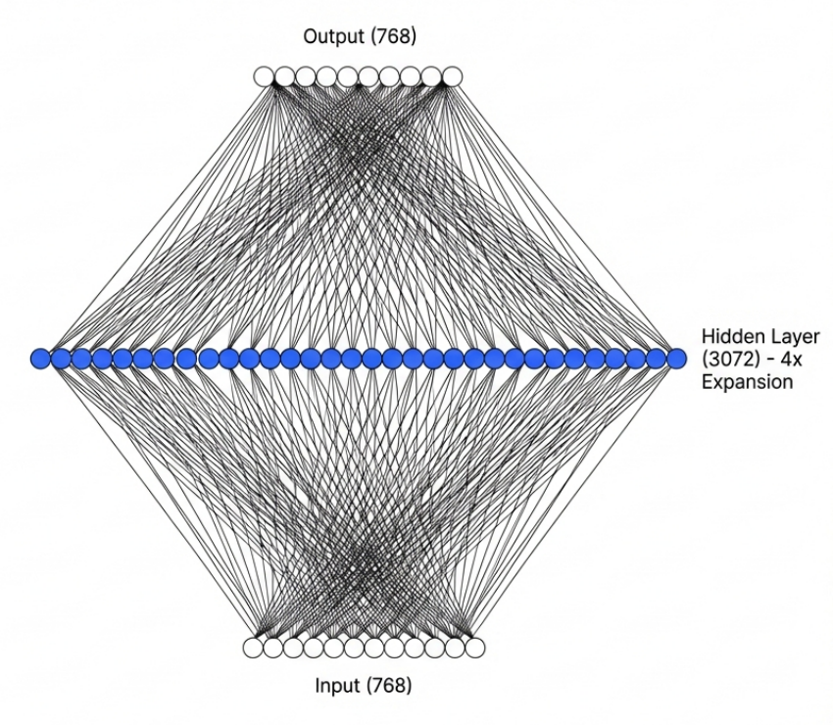
前馈网络 FFN
注意力层之后通常会接一个前馈网络（FeedForward Network，FFN）。它的特点是“逐 token 独立处理”，也就是说每个位置的向量只在自己的特征维度上做变换，不和其他位置直接交互，因此可以理解为一种局部的非线性加工模块。
（1）扩张（Expansion）：把每个 token 的 768 维输入投影到更高维的 3072 维空间（约 4 倍）。
（2）处理（Processing）：在高维空间里通过线性变换与 GELU 激活，让更复杂的特征被分离出来并形成非线性表达。
（3）收缩（Contraction）：再把 3072 维投影回 768 维，恢复到主干通道的维度，方便继续传给下一层。

Slide 7
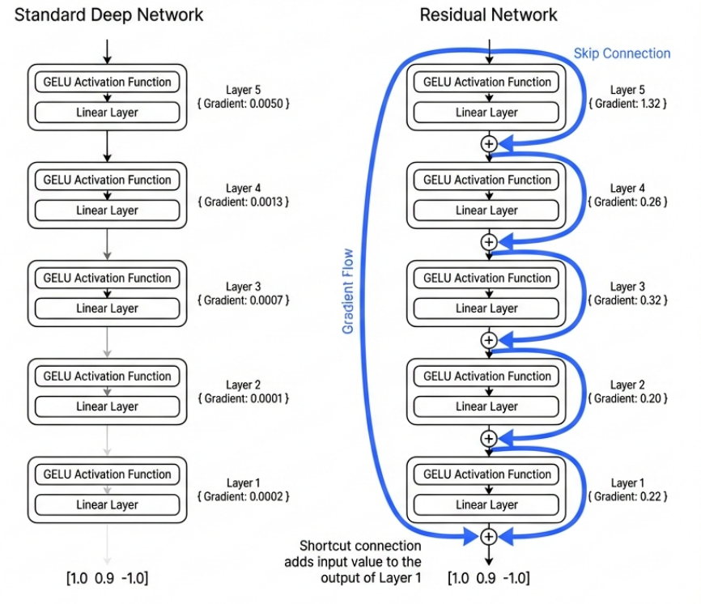
捷径连接 Residual Connection
深层网络常见的困难之一是“梯度消失”（Vanishing Gradient）：反向传播时，学习信号在层层传递过程中逐渐变弱，越靠前的层越难得到有效更新，训练就会变慢甚至不稳定。
捷径连接（Shortcut Connection），也叫残差连接（Residual Connection），用一种很直接的方式缓解这个问题：把某一层的输入直接加到该层的输出上，也就是 x+Layer(x)。这样做相当于给信息和梯度提供了一条“直达通道”，让它们可以绕过复杂的非线性变换块，更顺畅地向前、向后传播。
即使是网络很深，最前面的层也能收到足够强的更新信号，从而更稳定、更容易训练。

Slide 8
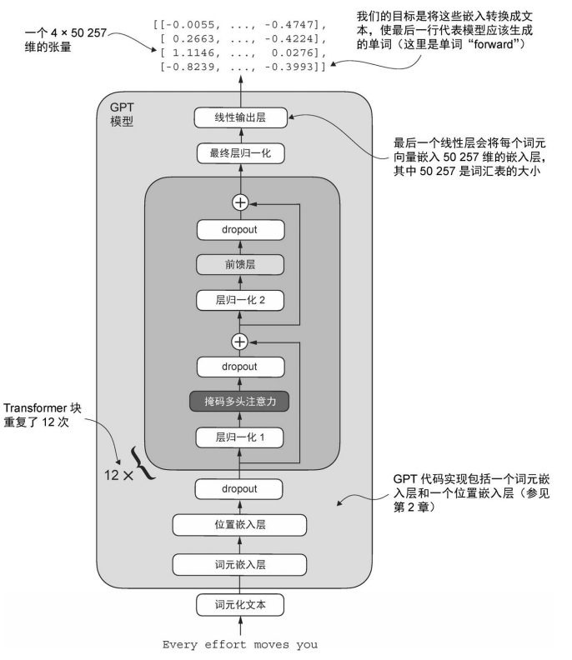
组装 Transformer Block
现在我们把前面介绍的组件（LayerNorm、Attention、FFN、残差连接）组合起来，形成 GPT 中最核心、反复堆叠的基本单元：Transformer Block。
注意力路径（Attention Path），负责让不同位置的 token 彼此“交流”，根据上下文建立关联。
处理路径（Processing Path），也就是前馈网络，让每个 token 在自己的特征空间里“独立思考”，进一步提炼和变换信息。
Transformer Block 的输入与输出向量形状保持一致。在 GPT-2 Small 中，这个维度是 768，因此输入是 768 维，经过注意力与 FFN 后输出仍然是 768 维。
Sebastian Raschka, Build a Large Language Model From Scratch, Fig. 4-15

Slide 9
完整的 GPT-2 Small 架构
GPT-2 Small 的整体结构可以分为三部分：输入端（Base）、主干（Body）和输出端（Head）。
· 在输入端，模型接收分词后的 token，并将 token embedding 与位置 embedding 相加，形成初始的输入表示。
· 进入主干后，数据会依次通过 12 个完全相同的 Transformer Block；随着层数加深，表示会逐步变得更抽象、更具上下文信息，从而更好地捕捉语义与长距离依赖。
· 最后在输出端，模型先经过归一化层，再通过线性投影把 768 维的向量映射到整个词表大小的空间，最终得到一个 50,257 维的概率分布，用来表示“下一个 token”在词表中各词的预测概率。
Sebastian Raschka, Build a Large Language Model From Scratch, Fig. 4-15

Slide 10
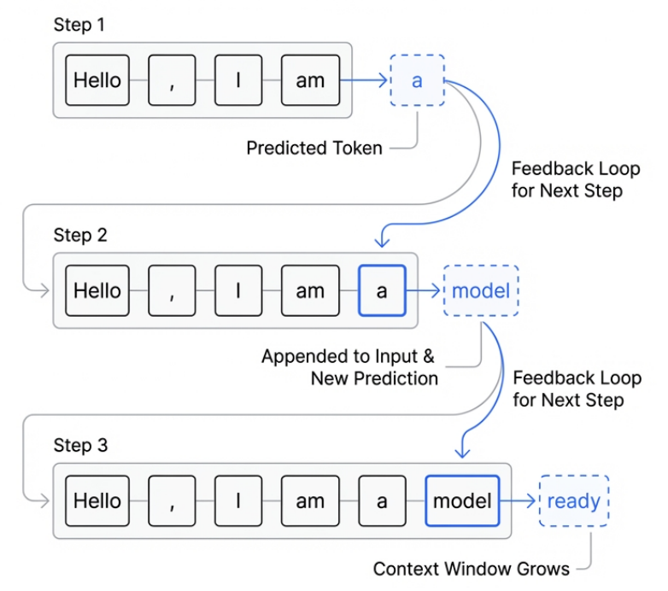
文本生成：滑动窗口
模型的网络结构是固定的，但生成过程是动态的。
GPT 通过自回归（autoregressive）循环来写文本：先给定已有上下文作为输入，例如 “Hello, I am”；模型根据这段上下文预测下一个 token，比如预测为 “a”；然后把预测到的 “a” 追加回输入序列，形成新的上下文 “Hello, I am a”；接着用这段更长的序列再次输入模型，继续预测下一个 token。
每完成一次循环，上下文窗口就会新增一个 token，模型也就一步一步把文本续写出来。

Slide 11
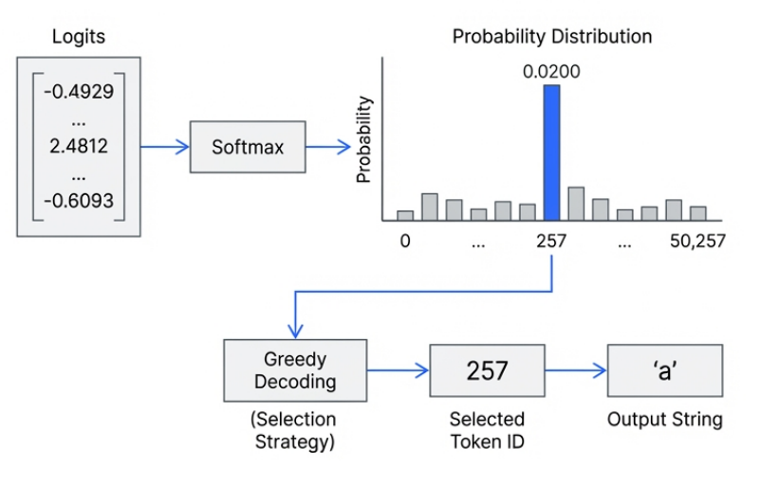
解码：从输出向量到文字 Decoding
把“数学输出”变成真正的文字，发生在模型的解码头（decoding head）里。
模型会为词表中的每个词输出一个原始分数（logits），例如对 50,257 个词分别给出打分。接着通过 Softmax，把这些分数归一化成概率分布，表示每个词作为“下一个 token”的可能性大小。
然后使用一种选择策略来决定最终输出，比如贪心解码（Greedy Decoding）会直接选取概率最高的那个 token。
最后把选中的 token ID（例如 257）查词表还原成字符串，得到对应的文字（例如 “a”）。

